Slide 1


Slide 2
О клубе «Бизнес-Start»
Бизнес-клуб «Бизнес-Start» создан на базе ГККП «Высший колледж города Степногорск» в ноябре 2021 года.
Руководителями клуба являются преподаватели экономических дисциплин и основ предпринимательской деятельности Нуржаксина Айдана Газизовна, Стригун Софья Дмитриевна, Прядеин Антон Сергеевич
В бизнес-клубе состоят 20 студентов 2-3 курсов.
Бизнес-клуб «Бизнес-Start» ориентирован на подготовку специалистов для сферы малого и среднего бизнеса, повышение их квалификации, а так же создание субъектов молодежного предпринимательства и их участие в конкурсах и грантах государственных организаций и фондов, общественных организаций и частных предприятий, посредством создания условий для развития, навыков сотрудничества, профессиональных компетенций студентов.

Slide 3
Цель клуба «Бизнес-Start»
Целью деятельности бизнес-клуба «Бизнес-Start» является продвижение и реализация прогрессивных идей в бизнесе, инновационных решений, способствование созданию субъектов молодежного предпринимательства и их стабильному росту.

Slide 4
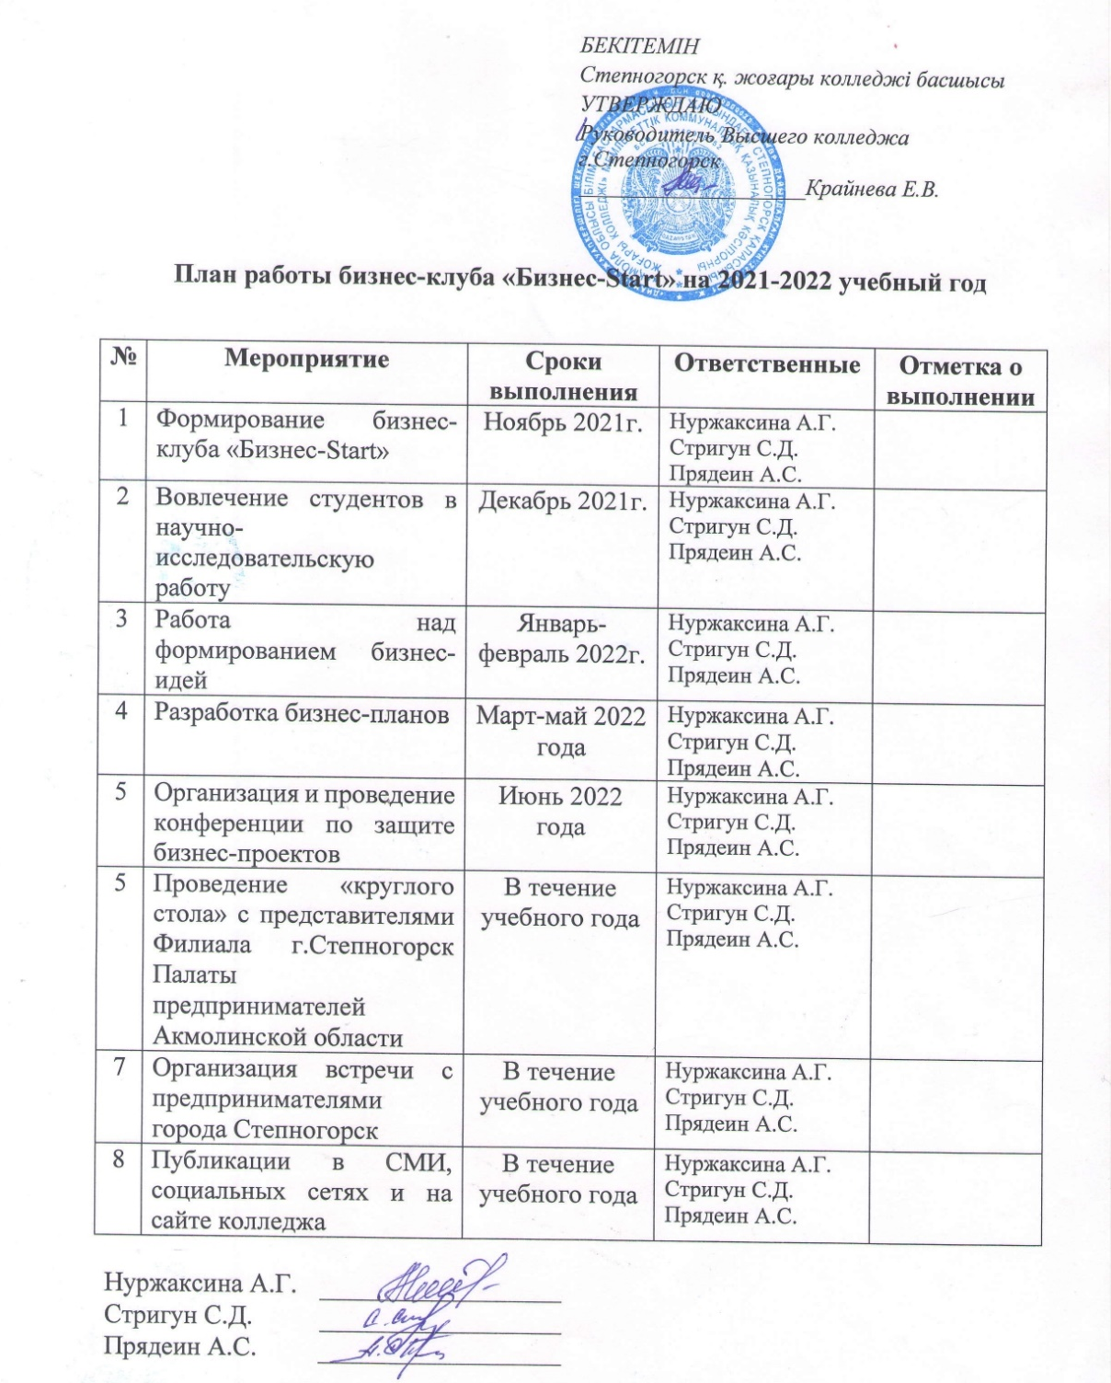
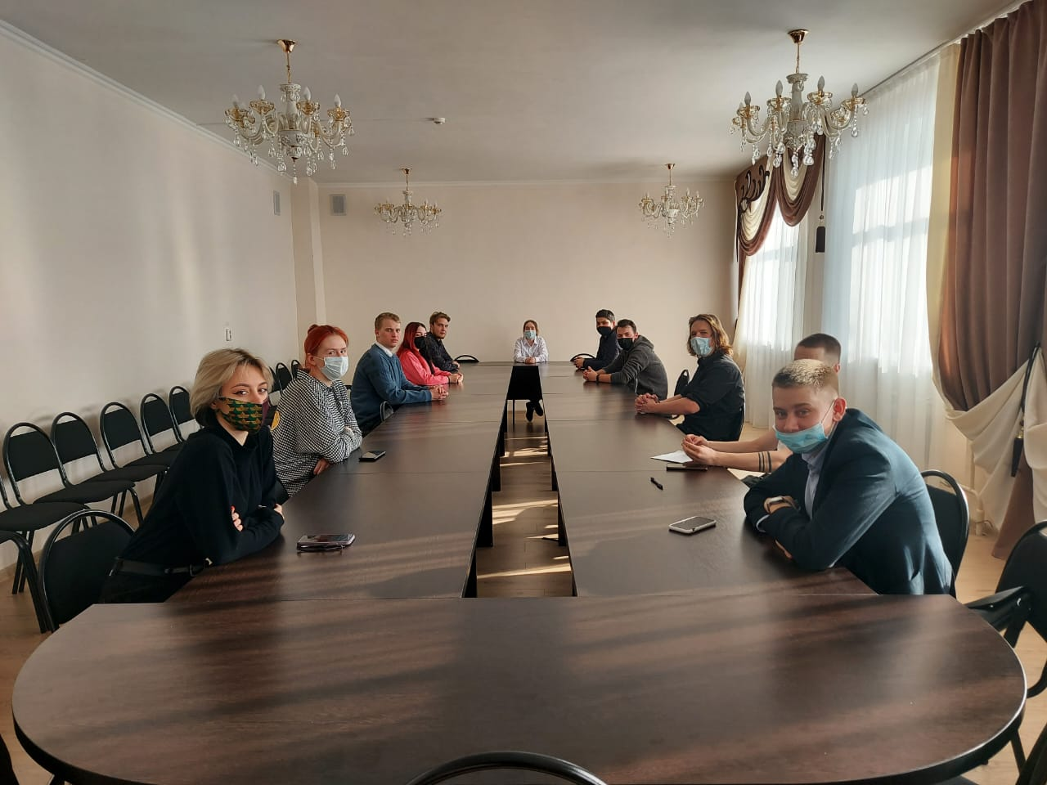
План работы бизнес-клуба

Slide 5
Реализуемые проекты
Мы за культурный туризм
Проведение мастер-классов «Заливка эпоксидной смолой»
Проведение квестов

Slide 6
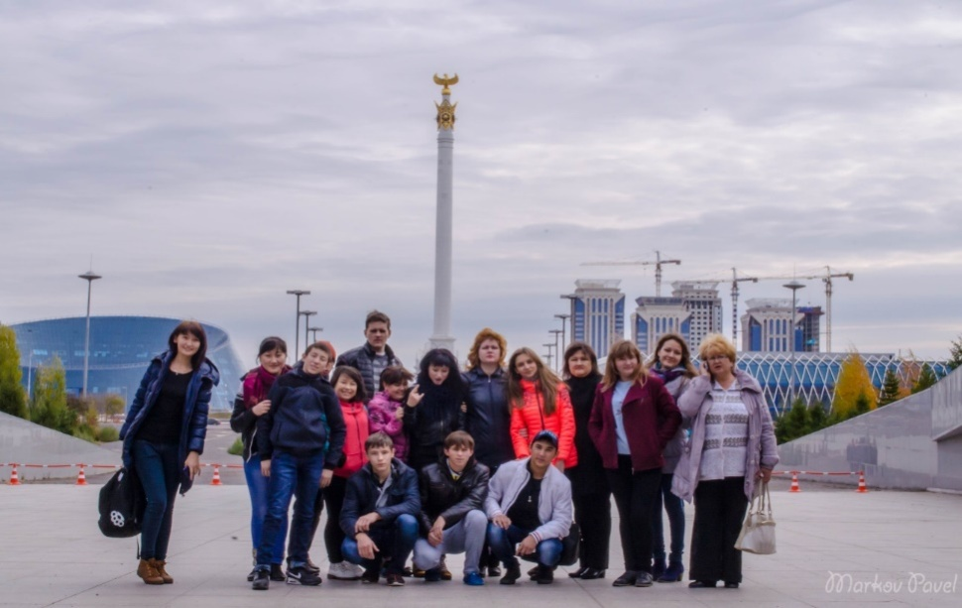
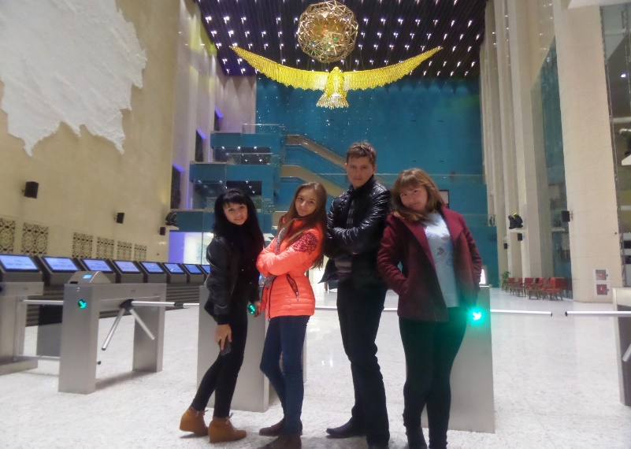
Проект находится на стадии разработки
Мы за культурный туризм
Шенбек Анастасия, группа 3ХЛ-19

Slide 7
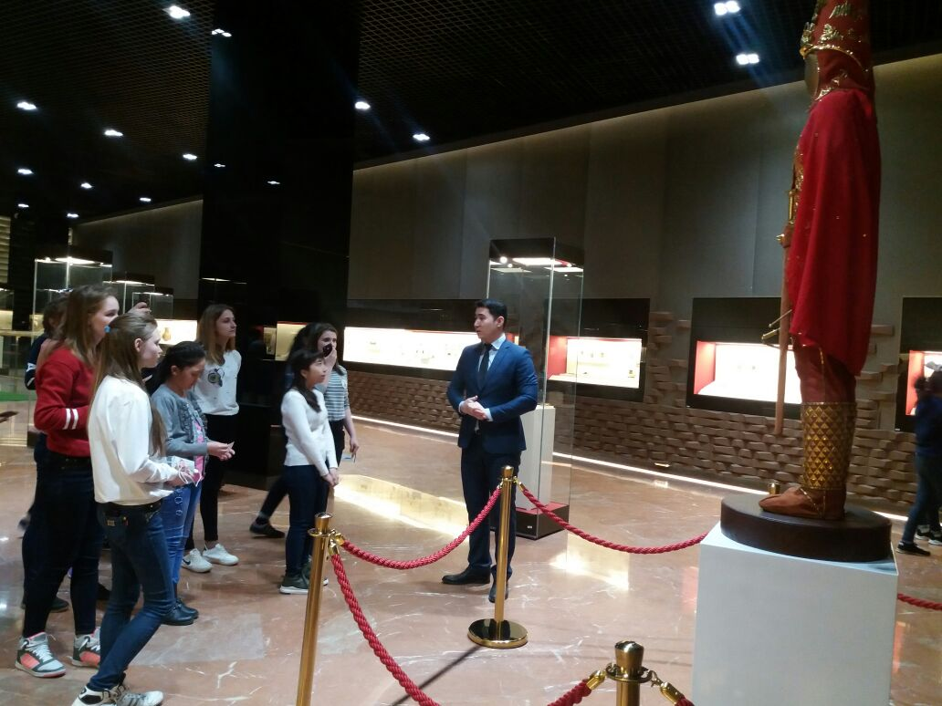
Мы за культурный туризм
Преимущества проекта:
создание положительного имиджа внутреннего туризма для юного поколения,
повышение культурно-образовательного уровня студентов,
ознакомление с историей, культурой и бытом нашей страны.

Slide 8
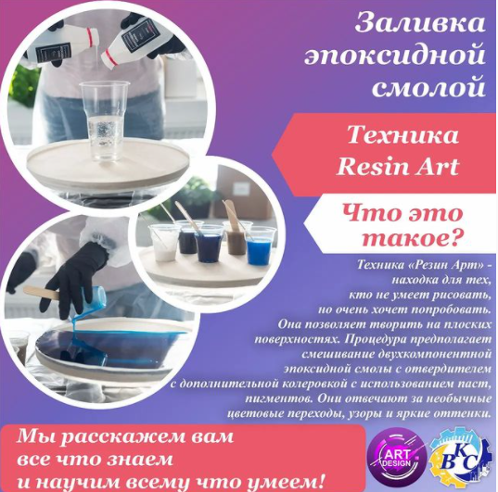

Проведение мастер-классов
«Заливка эпоксидной смолой»
Студенты группы
2Д-20 совместно с преподавателями Габченко В.А., Примак А.А.,
мастерами Хлыбовой Г.А., Шевченко Т.О.
Проект успешно реализуется

Slide 9
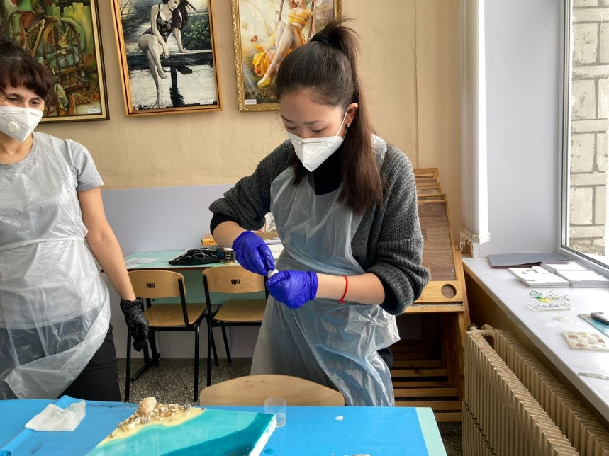
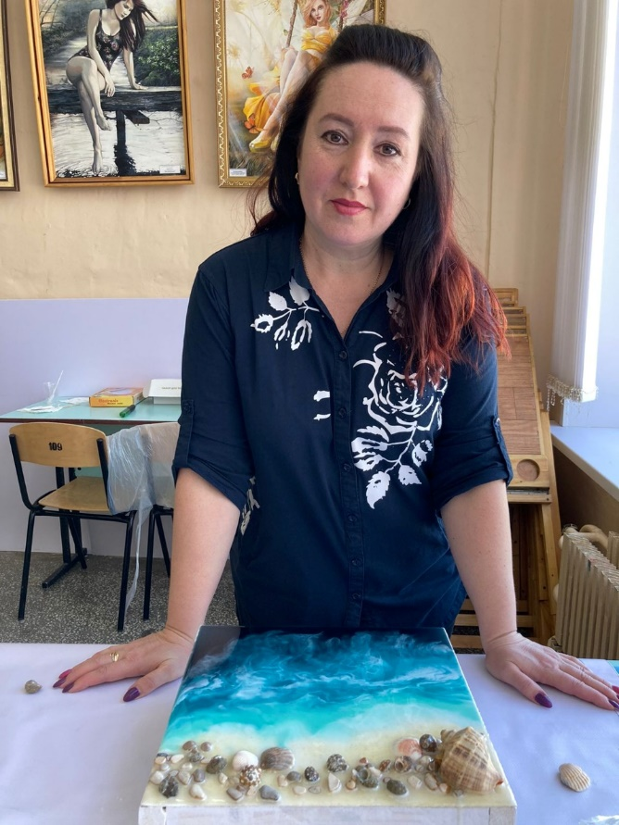
Проведение мастер-классов
«Заливка эпоксидной смолой»
Преимущества проекта:
-Занятость молодежи и населения города
-Развитие творческих способностей
-Предоставление места для обучения, отдыха и общения

Slide 10
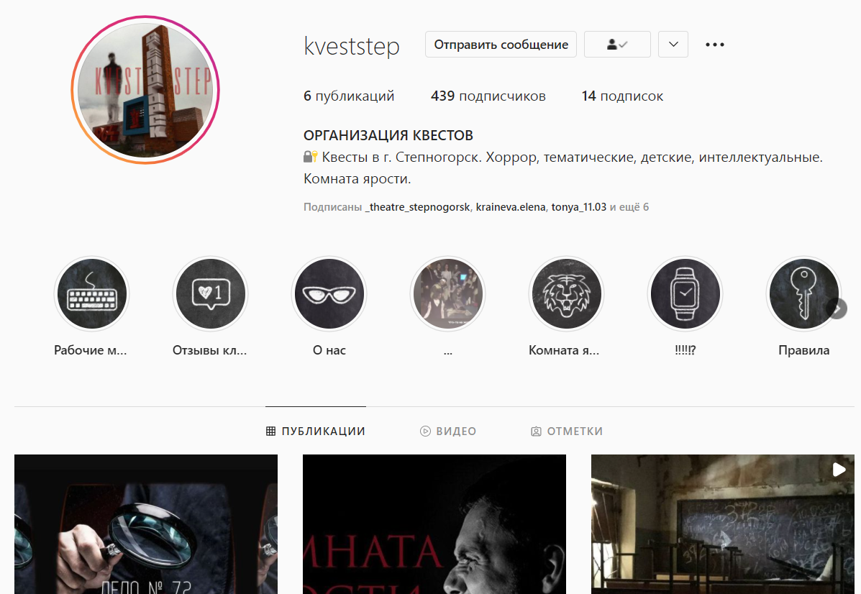
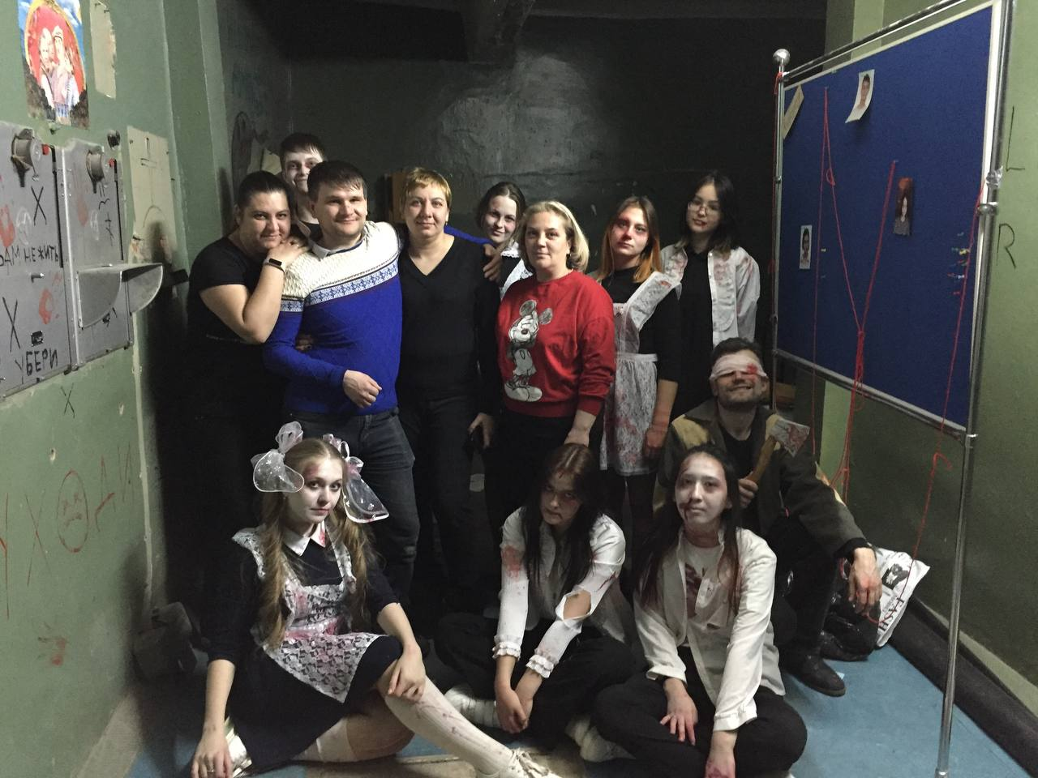
Проведение квестов
Студенты группы
3СКД-19 совместно с преподавателем
Титовским Дмитрием Владимировичем
Проект успешно
реализуется

Slide 11
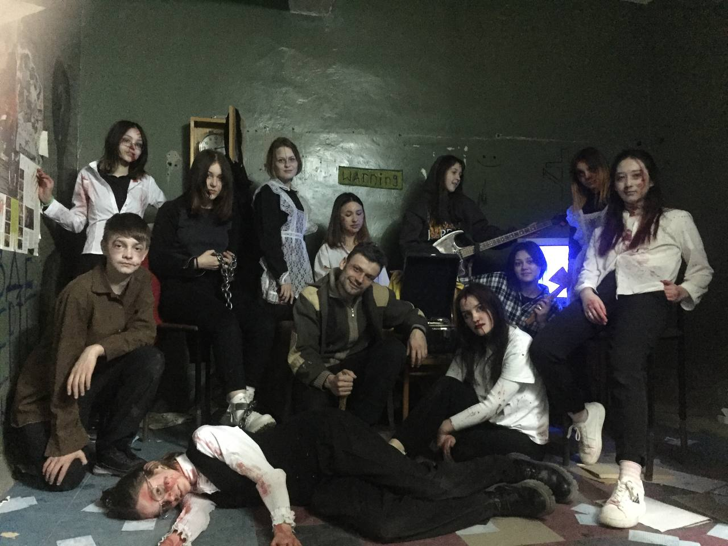
Проведение квестов
Преимущества проекта:
-Развитие и закрепление профессиональных навыков студентов по специальности «Социально-культурная деятельность»
-Предоставление места для досуга и отдыха студентам и жителям города
-Создание базы практики для студентов

Slide 12
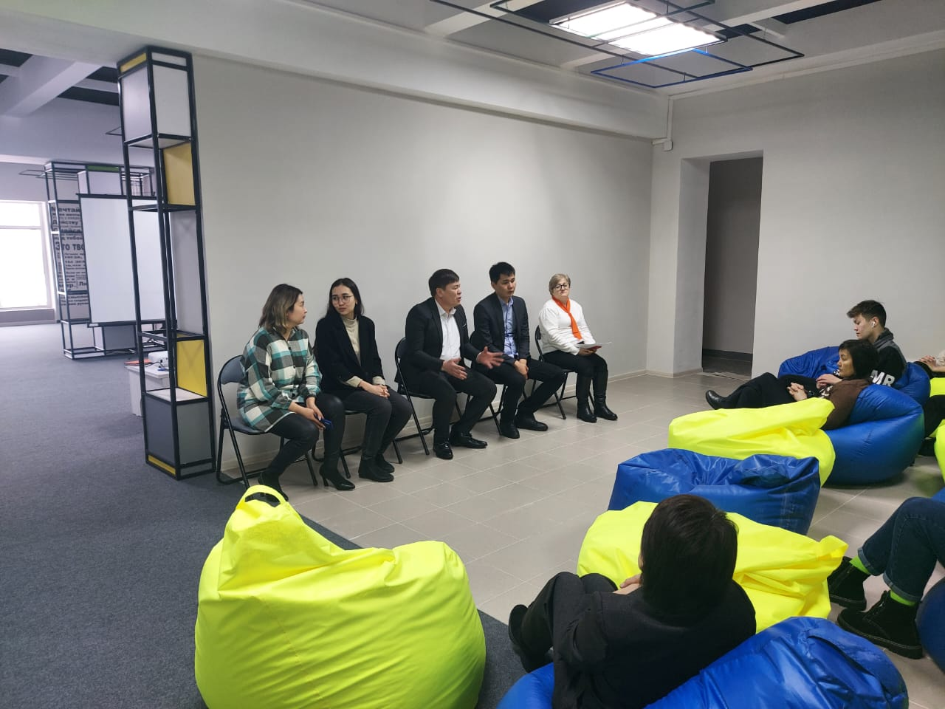
Сотрудничество
Палата предпринимателей «Атамекен»
Молодёжный ресурсный центр города Степногорска
ОФ Janaurpaqstep
Предприниматели города Степногорск

Slide 13
Спасибо за внимание

